Slide 1
乌鲁木齐地铁“互联网+手机过闸”方案
2018年3月

Slide 2
二、手机过闸系统技术方案简述
优势： 实名+双离线+信用兜底
对
账
防复制校验
多元化支付平台
APP出行
平台
实名账户
信用
二维码
闸机
数据/对账
SC
LC
ACC
数据
手机端APP开发
第三方APP（支付机构）
闸机改造
AFC/ACC系统改造
多元化支付平台建设
APP后台建设
手机过闸业务概述

Slide 3
定义概述
双离线：支持闸机与AFC网络连接断开、手机同时离线的情况下二维码过闸
多元化支付平台：部署于业主机房的，实现AFC网络与外部网络之间的安全访问，具有交易存储、报表分析、平台对账等功能，负责接收、转发终端设备的电子票务交易数据的私有云平台
信用兜底：对二维码票卡产生的非正常交易，由APP运营方先行支付给业主，再由APP运营方向用户追诉，如果用户出现拒付等非正常情况，由APP运营方根据业务协议进行降权、信用降级、加入黑名单、账户禁用、通知芝麻信用等处理措施
手机过闸业务概述

Slide 4
实名制-安全保障
实现乘客实名制，符合政策、反恐需求
可预置危险乘客名单，实时报警，提前扼杀潜在风险
乘客轨迹可追溯，为事后调查提供基础数据
为后续接入人脸识别打下基础，持续保持威慑
手机过闸业务概述

Slide 5
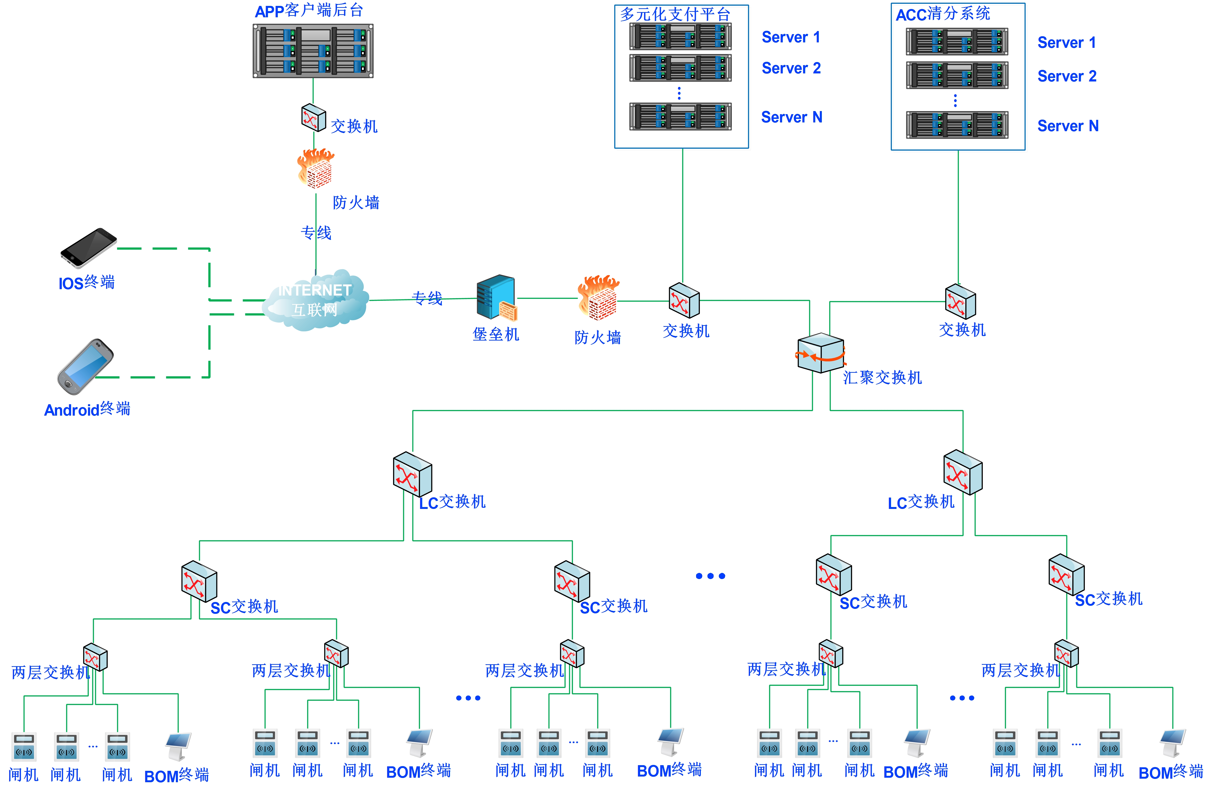
系统网络架构

Slide 6
APP出行平台系统架构
用户系统
票卡系统
发码系统
支付系统
安全风控系统
对账系统
监控运维系统
账户管理
票卡管理
条码规则
第三方支付管理
额度中心
交易数据管理
运维管理
账户支付管理
用户密钥管理
预存支付管理
安全风控
对账管理
系统监控
黑名单管理
发码机构密钥管理
交易分析系统
资金结算
报警
大数据服务
中间件服务（ESB\MQ\Cache）
信
息
层
统
用户信息库
订单信息库
用户行为库
票务信息库
地铁信息库
接入商户信息库
基础
设施
层
统
弹性计算服务
数据存储服务
可用性保障
基础安全保障
资源监控服务
实时数据分析
服务网关系统
服务网关
客户端SDK
APP开放平台
地铁多元化支付平台
安全服务
授权协议
（芝麻信用)
收单支付

Slide 7
多元化支付平台系统架构
地铁ACC系统
APP出行平台
出口网关
对账系统
数据系统
交易系统
设备管理
监控运维系统
对账管理
终端数据存储
计费规则
设备注册
运维管理
资金结算
终端数据转发
交易管理
设备校验
系统监控
报表管理
支付管理
秘钥管理
报警
日志管理
SLE

Slide 8
APP终端架构
C端用户
管理人员
APP手机端
工作后台
乘车
出行
用户中心
生活
便民服务
乘车
行程规划
账户管理
食、玩、购
失物招领、申报
账户管理后台
站点查询
个人信息
个人信息
平安志愿者
站内&周边
我的足迹
我的足迹
运营管理后台
爱心服务
咨询
帮助
帮助
共享服务
APP出行平台

Slide 9
业务流程---二维码
联网环境（临时脱机）
计费交易
（多元化支付平台）
读码
（二维码）
读码
（二维码）
实时／异步
实时／异步
记录进站
记录出站
判断票卡机构
判断票卡机构
多元化支付平台
匹配交易计费
密钥验证
密钥验证
提取用户
（票卡）信息
APP出行平台
扣费，更新账户状态
提取用户
（票卡）信息
防复制验证
防复制验证
进站
出站

Slide 10
交易数据记录
名称 | 类型 | 长度(Byte) | 适用版本 | 注释
协议头 | Char | 12 | 所有 | 所有
机构编码 | Char | 4 | 所有 | 二维码发码机构编码
逻辑卡号 | Char | 20 | 所有 | 转换为20位的数字字符（不足20位，后补空格）
交易类型 | Char | 2 | 所有 | 二维码消费交易起始(25)
交易地点 | Char | 10 | 所有 | 计费运营点（换乘站只有唯一的一个计费运营点，不足10位前补0）
全局设备ID | Char | 9 | 所有 | 转换为9位的数字字符
操作员ID | Char | 6 | 所有
交易时间 | Char | 14 | 所有 | YYYYMMDD HH24MISS
终端交易序号 | Char | 10 | 所有 | 是指上位机的交易流水号
票卡主类型 | Char | 2 | 所有
预留 | Char | 2 | 所有
测试标记 | Char | 1 | 所有 | 0-正常交易；1-测试交易
卡版本号 | Char | 2 | 所有
票卡子类型 | Char | 2 | 所有
城市代码 | Char | 4 | 所有 | 默认填“0000”
行业代码 | Char | 4 | 所有 | 默认填“0000”
完整性签名长度 | Char | 2 | 所有 | 交易数据完整性长度
完整性签名 | Char | 不定长 | 所有 | 交易记录完整性签名

Slide 11
密钥支持
二维码过闸方式：采用符合交通一卡通二维码支付技术要求的两级非对称密钥验证体系

Slide 12
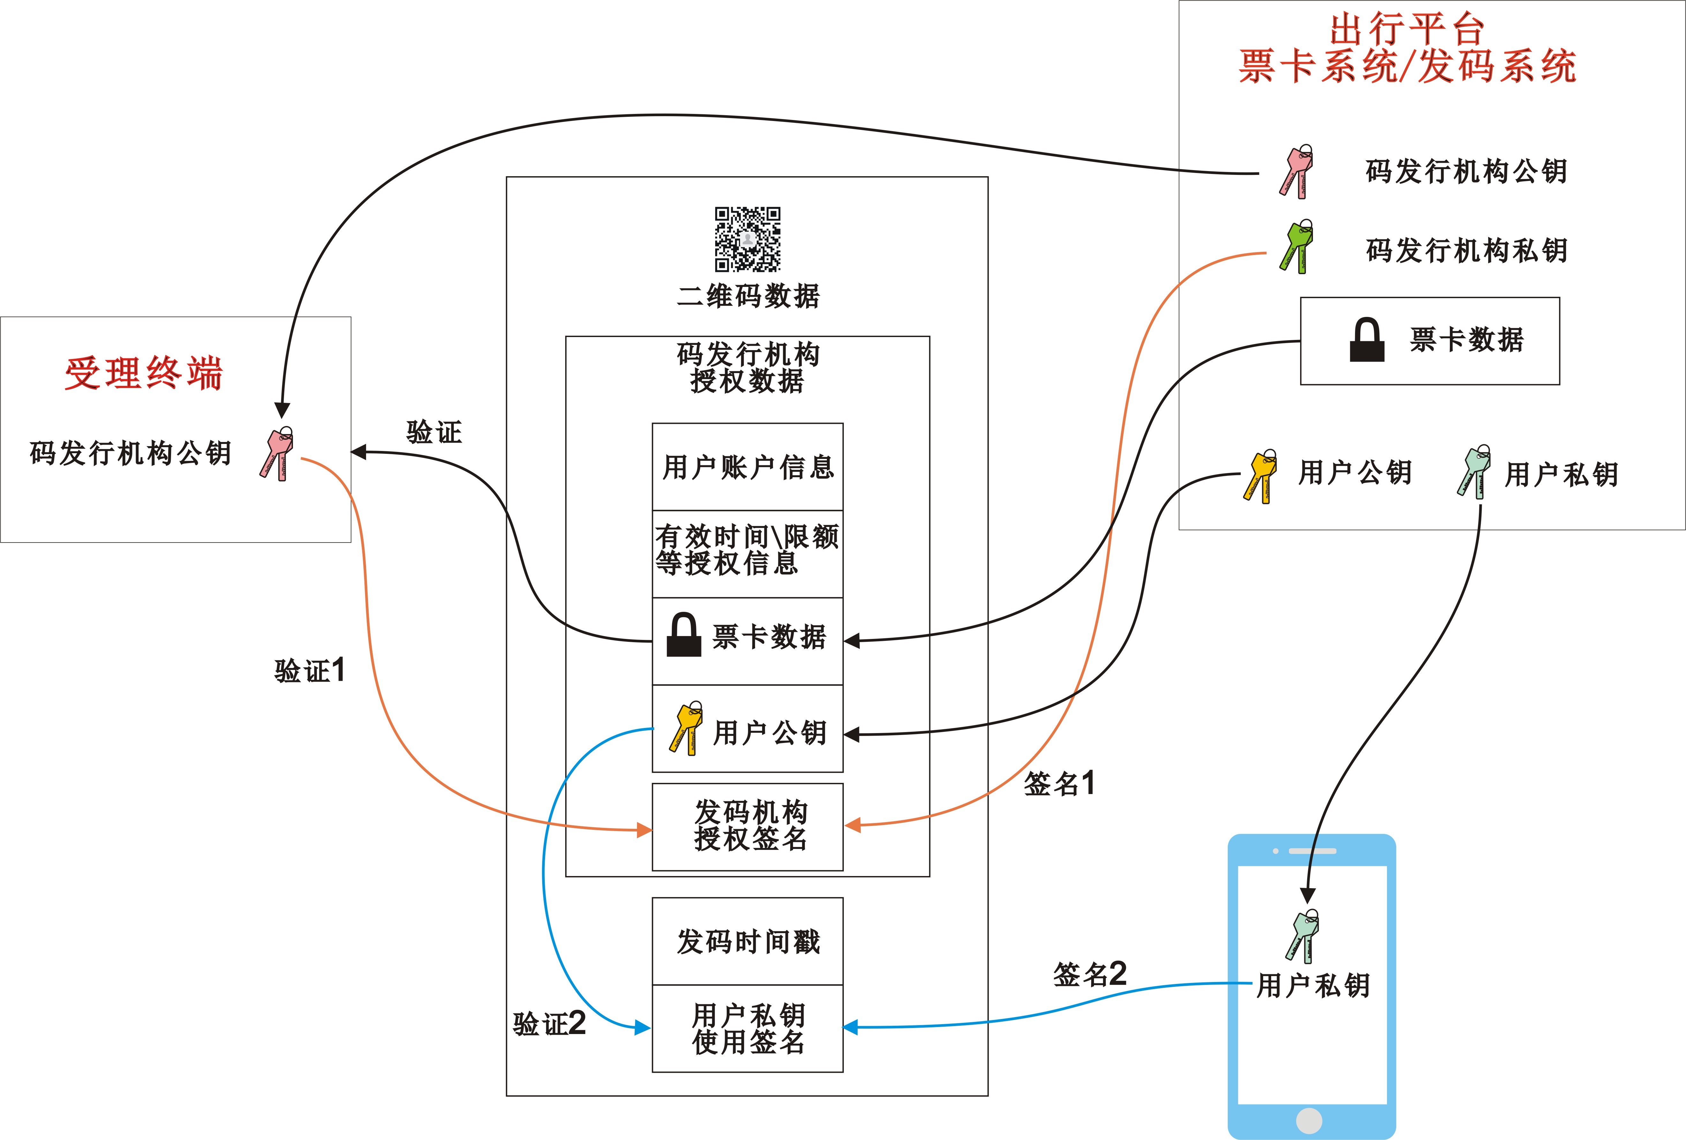
二维码密钥体系

Slide 13
二维码机构公钥发放
闸机
多元化支付平台
APP出行平台
第三方支付平台
存储公钥
存储机构公钥
生成机构公钥
定期更新公钥
更新公钥
更新公钥

Slide 14
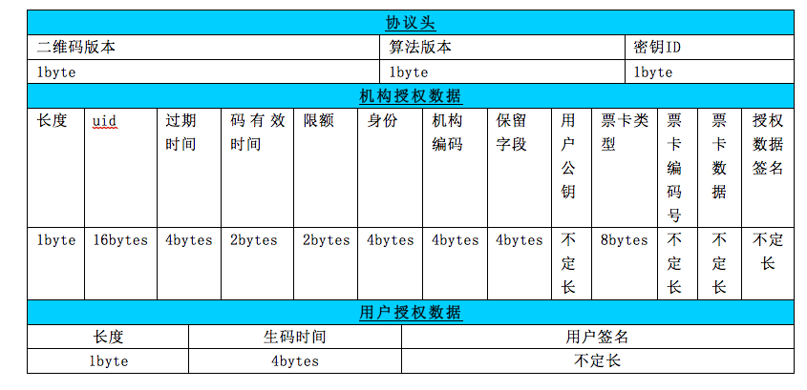
二维码标准

Slide 15
客户端安全生码系统流程
用户
APP
多元化支付平台
APP出行平台
第三方支付平台
App注册账户
注册认证
注册
代扣授权
创建账户密钥
Oauth2.0 授权
账户绑定
下发账户密钥和发码规则
用户信息查询
服务准入
定期联网
客户密钥更新
安全额度查询
代扣签约
用户乘车
打开乘车码
密钥更新
安全和额度服务
判断发码规则
展示乘车码

Slide 16
闸机受理系统流程
受理终端
出行APP
闸机
防复制服务器
多元化支付平台
APP出行平台
第三方支付平台
二维码扫码
乘车码
二维码验签
解析账户信息
防复制查询
记录进站
终端通过
终端安全校验
记录出站
二维码扫码
乘车码
二维码验签
配对创建交易
发起支付
代扣支付
解析账户信息
防复制查询
预存款支付
支付请求
终端通过
终端安全校验

Slide 17
BOM受理系统流程
用户
BOM
站级防复制服务器
报告手机号
提交手机号
交易查询
返回交易记录
特殊通道出站

Slide 18
对账
根据ACC系统对账要求进行对账
对账关系和对账日期
银联
消费文件列表文件
消费统计文件
消费可疑明细文件
消费调整明细文件
地铁AFC专网
T+0
ACC
T+1
多元化支付平台
T+1
APP出行后台
SFTP/T+1
T+0
LC
交易数据上传
第三方支付平台
SC
交易数据上传
SLE

Slide 19
改造工作---AFC系统改造
AFC系统接口改造
定义新票卡——升级业务规范、技术规范、接口规范、票卡及读写器规范
交易文件升级——升级接口规范
新增密钥——升级密钥规范
升级SLE——升级票卡及读写器规范
新增对账流程——升级业务规范、技术规范、接口规范
AFC设备软件改造
闸机软件程序升级——支持二维码
BOM改造——支持处理电子票务相关乘客事务
SC系统改造——支持二维码
LC系统改造——支持二维码
ACC系统改造——支持电子票务交易对账、清分

Slide 20
系 统 改 造 工 作
系统 | 子系统 | 子项目 | 升级 | 新建 | 不修改 | 改造内容 | 责任方
多元化支付平台 |  |  |  | √ |  | 新建，实现交易处理、ACC对账等 | 小码联城
APP及后台 |  |  |  | √ |  | 新建，新建地铁APP，实现手机过闸手机客户端功能 | 小码联城
AFC系统 | 车站局域网 | 闸机 | √ |  |  | 升级，增加二维码读头、实现二维码读取、验证，交易记录、上传等与二维码票卡相关功能 | AFC集成商
 |  | 票房售票机（BOM） | √ |  |  | 升级，BOM系统增加打印机，实现二维码票卡相关票务处理，如出站二维码打印等 | AFC集成商/小码联城
 |  | 自动验票机 |  |  | ○
 |  | 便携式验票机 |  |  | ○
 |  | 读写器 |  |  | ○
 |  | 车票 |  |  | ○
 |  | 其它设备 |  |  | ○
 | 车站计算机(SC) | 服务器 | √ |  |  | 升级，接收、上传二维码票卡数据，统计二维码票卡使用信息等 | AFC集成商
 |  | 工作站 |  |  | ○
 |  | 其它设备 |  |  | ○
 | 线路中央计算机(LCC) | 服务器 | √ |  |  | 升级，接收、上传二维码票卡数据，统计线网二维码票卡使用情况 | AFC集成商
 |  | 工作站 |  |  | ○
 |  | 其它设备 |  |  | ○
ACC系统 | ACC | 清分服务器 | √ |  |  | 升级，实现与多元化支付平台的接口，实现二维码票卡交易数据清分 | ACC集成商
 |  |  |  |  |  |  | ACC集成商
 |  | 编码服务器 |  |  | ○
 |  | 其它设备 |  |  | ○
软件接口升级 | ACC、AFC接口规范 |  | √ |  |  | 升级，增加票卡、票卡发行商，定义二维码票卡相关数据定义和接口 | ACC、AFC集成商，小码联城

Slide 21
成都地铁1、10号线正视图
二维码设备通讯示意图
USB数据线的设备接口端（RJ45接口）与二维码扫描器相连。
USB数据线的主机接口端（USB接口）与闸机工控主机相连。
二位码扫描设备直接和闸机工控主机空余USB接口相连，不影响原有设备的接线。

Slide 22
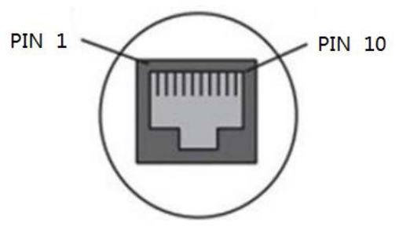
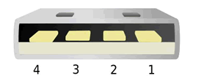
成都地铁1、10号线正视图
二维码设备接口通讯定义
PIN脚 | 定义 | 类型 | 功能 | PIN脚
3 | VCC | P | 电源＋5V | 1
8 | GND | P | 地 | 4
9 | D－ | I/O | 数据－ | 2
10 | D＋ | I/O | 数据＋ | 3

Slide 23
THANKS!

